Slide 1
Odhady parametrov
– štatistická charakteristika vyjadruje vlastnosť súboru – výberového
– parameter vyjadruje vlastnosť súboru – základného

Slide 2
Odhady:
Bodové
odhad jedným bodom
Intervalové
odhad pomocou intervalov spoľahlivosti
(confidence interval)

Slide 3
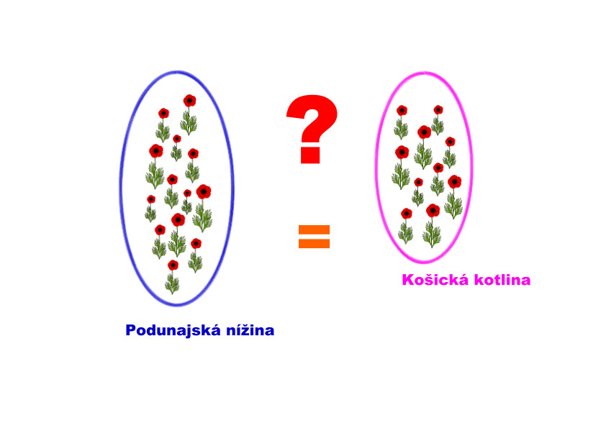
Testovanie hypotéz

Slide 4
Štatistické hypotézy –
overujeme štatistickými metódami.
Nulová (základná) hypotéza (H₀) – predpokladáme rovnosť parametrov.
Alternatívna hypotéza (H₁) – predpoklad o nerovnosti parametrov.
Hladina významnosti (α) – zvolená pravdepodobnosť omylu (0.01, 0.05).
POSTUP:
Formulácia H₀.
Voľba α.
Výpočet testovacej charakteristiky.
Rozhodnutie o prijatí (resp. zamietnutí) H₀.
Interpretácia výsledkov.

Slide 5
Klasifikácia štatistických testov:
podľa splnenia podmienok: testy parametrické a neparametrické,
- podľa vzťahu výberových súborov: testy pre závislé výbery a nezávislé výbery (párové a nepárové hodnoty).

Slide 6
Niektoré štatistické testy:
Test zhody rozptylov (zisťovanie významného rozdielu medzi rozptylmi) - F-test
H₀: σ₁²= σ₂²
Podmienka: normálne rozdelenie, veľké súbory
Rozhodnutie:
p < 0,05 (resp. p < 0,01) ⇒ H₀ zamietame
Poznámka: výsledok testu je vždy > ako 1

Slide 7
POROVNAVANIE DVOCH STREDNÝCH HODNOT
 | TESTY
 | párové |  | nepárové
 | (pre závislé výbery) |  | (pre nezávislé výbery)
parametrické (priemer) | párový t-test |  | t-test pre zhodné rozptyly
1. normalita |  |  | t-test pre nezhodné rozptyly
2. n>=30 (25)
neparametrické | Wilcoxonov test |  | Mann-Whitneyov U-test
(medián)
 | n1 = n2 |  | n1 = n2 alebo n1 < > n2

